Slide 1


ČESKO-PŘÍRODNÍ POMĚRY
Základní škola Libina, příspěvková organizace, Libina 548,788 05,IČ: 708 708 61
Název projektu: Škola hrou
Tento projekt je spolufinancován Evropským sociálním fondem republiky
Vzdělávací oblast: Člověk a příroda
AUTOR: Mgr. Aleš Skála
NÁZEV: VY_32_INOVACE_25_03_Z8_Skála
TÉMA: Česko – Přírodní poměry
OBSAH: České provincie a geologický vývoj
ČÍSLO PROJEKTU: CZ.1.07/1.4.00/21.2364

Slide 2
Anotace
Prezentace seznamuje žáky s přírodními poměry Česka, jeho provinciemi a geologickým vývojem
Své vědomosti si žáci mohou ověřit v závěrečných otázkách
Prezentace je určena pro interaktivní tabuli a pro žáky 8. třídy
Své poznatky je dobré si doplnit v učebnici a také v přiložených hypertextových odkazech

Slide 3
ČESKO-PŘÍRODNÍ POMĚRY
Území České republiky tvoří dvě provincie, geologicky se lišící –
ČESKÁ VYSOČINA a ZÁPADNÍ KARPATY
ČESKÁ VYSOČINA – je geologicky starší, vznikla koncem prvohor hercynským vrásněním (vytvořily se ruly, žula, pískovcová skalní města)
ZÁPADNÍ KARPATY– jsou geologicky mladší, vznikly v třetihorách a jsou členitější (vytvořily se jílovce, pískovce a vápence)

Slide 4
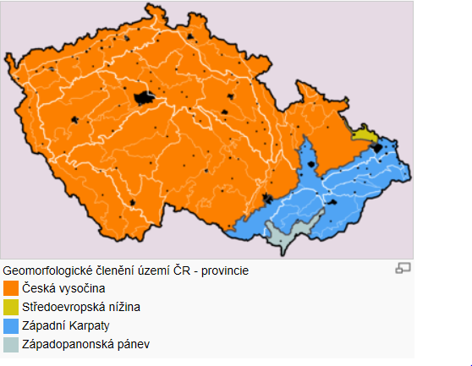
PROVINCIE ČR

Slide 5
Otázky a úkoly
Západní Karpaty a Česká vysočina
1. Jaké má Česko provincie?
Vápenec, pískovec, jílovec
2.Které horniny vznikly v třetihorách u nás?

Slide 6
HYPERTEXTOVÉ ODKAZY
WIKIPEDIE.ORG
ZEMĚPIS.COM
OBCE.SWEB.CZ

Slide 7
Citace:
Učebnice- JEŘÁBEK, Milan; ANDĚL, Jiří; PEŠTOVÁ, Jana a kol. Zeměpis 8 učebnice pro základní školy a víceletá gymnázia. Plzeň: Fraus, 2006, ISBN 80-7238-486-4.
Obr.1. – MIAOW MIAOW. wikipedia.org [online]. [cit. 26.9.2013]. Dostupný na WWW: http://cs.wikipedia.org/wiki/Soubor:Czech_Republic_geomorphological_division_map_level1_colour.jpg

